Slide 1
Chapter 4
内存管理
Parallel Programming with Intel Parallel Studio XE <number>

Slide 2
4.1 基本概念
一、存储管理的目的
为用户使用存储空间提供方便
  ⑴.用户只需在自己的逻辑空间内编程，不需要了解自己将放在内存中的物理位置，也不需要了解其它用户程序在内存中的物理位置
  ⑵.为用户提供充分大的存储空间（虚存管理）
充分发挥内存的利用率
让尽量多的用户程序调入内存、尽量快地运行
Notes:
方便性+有效性
本页ppt总结：软件看到的1）程序编程空间；2）文件数据，OS实际上将两者紧密结合（文件映射、虚存交换）。

Slide 3
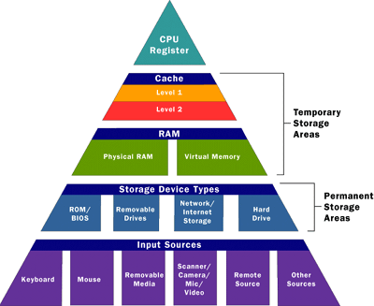
二、存储层次结构——存储体系
区分：
硬件自动处理
软件/硬件协同处理
主存/memory
存储/storage
Notes:
内存远比我们同学想象的要复杂，1）首先是层次性结构；2）即便主存也不简单（NUMA）
分层：硬件自动管理软件透明（进程数据活动集），但也与OS有关（迁移特性），主存以下有关（先不展开虚存概念，只提到多进程共享分配需要算法和管理机制）
标签内存寄存器

Slide 4
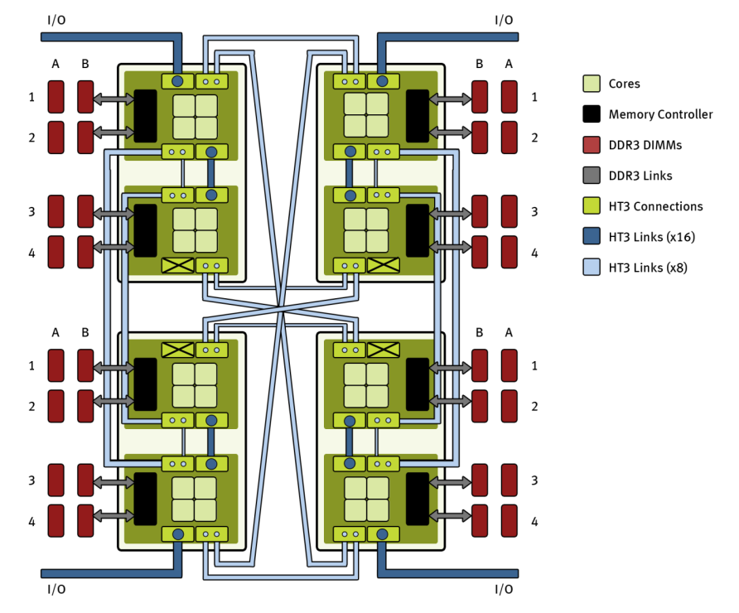
AMD Magny-Cours 的32核NUMA系统
Notes:
主存结构也很复杂

Slide 5
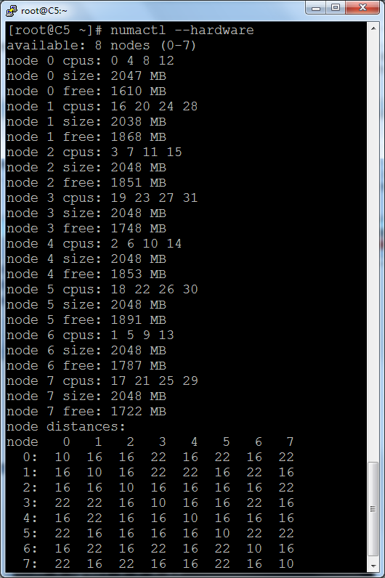
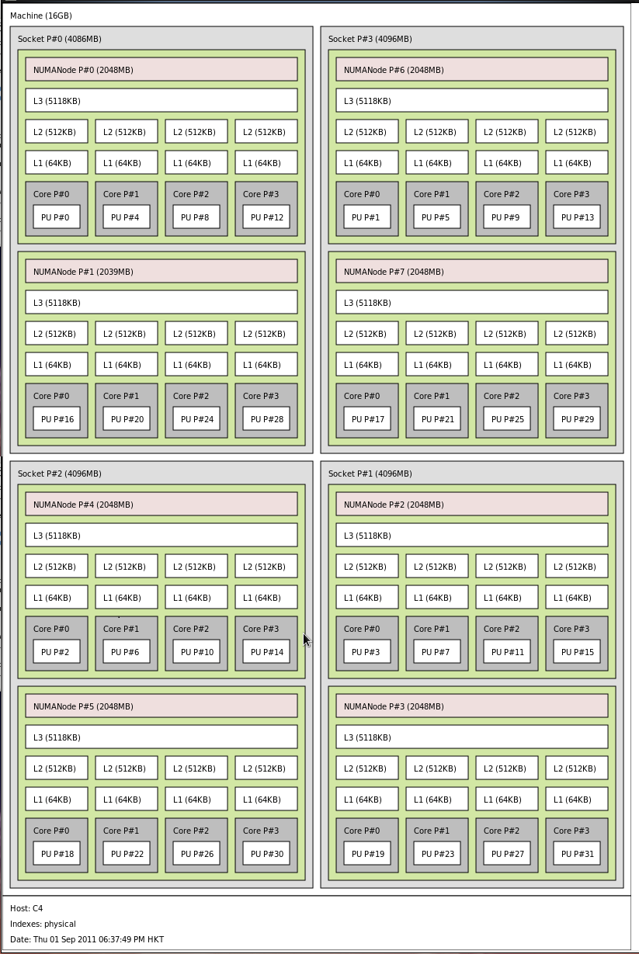
Notes:
主存也不是“均匀特性”而是有差异的。1）访问快慢，内存分配到哪个节点，2）进程迁移是的考虑（甚至含cache）

Slide 6
程序的装入：
1）实地址：
绝对装入，编译器在编译时定位
相对装入，借助重定位表、重定位寄存器
2）虚地址：
各进程完全独立空间，绝对装入+动态链接
Notes:
需要画图表示（共三种），实地址装入不安全，容易被攻击，举例Dos病毒

Slide 7
1 实地址系统
2 虚存系统
内存扩充
连续分配算法
虚存（编程空间，处理器指令流水部件可见）
缺页异常
地址映射/地址保护
地址部件
缺页处理（软件）
换入/换出
离散分配算法
物理内存
文件系统/设备驱动（软件）
页面换出算法
外存（磁盘）
虚存系统
Notes:
实地址到虚存概念的转变，OS必须参与其中。
简单解释虚存概念以酒店比喻实存、虚存的概念
一批客人编号——酒店房间编号
一年的客人编号——每次仅有部分在使用客房
同一客人多次入住——可以保留房间布置
强调此时的房间是4KB的页，讲清楚页表映射等关系，在后面将虚存时可以简单点，因为此时不讲清楚，对内存管理的分配的问题会分不清到底在屋里内存还是虚存空间发生。
OS应该管理的内存工作包括

Slide 8
三、存储管理的内容
1、内存分配
⑴、静态分配 程序/数据装入内存后，不允许再申请新的内存空间，也不允许在内存中“移动”
⑵、动态分配 按需要，可以部分或全部将程序/数据装入内存，并允许运行时“移动”位置，或继续申请内存
Notes:
对于没有MMU的处理器而言，只是物理内存分配
如果是有MMU的处理器，则有虚存管理和物理内存管理两部分
但无论哪种，都可以用相似的“分地盘方法”

Slide 9
2、地址映射(数据引用方式)
解决如何将程序/数据装入内存的问题
⑴、绝对映射（绝对装入方式） 程序中的逻辑地址与实际的内存地址完全相同
⑵、静态映射（可重定位装入方式） 在装入程序时，对逻辑地址进行修改
⑶、动态映射（动态运行时装入方式） 逻辑地址到内存地址的映射在真正执行时才进行
虚存空间的各种表（虚存使用段表、页表）
Notes:
绝对装入,例如——org 100H
有了虚存之后虚存又是绝对装入了，而物力空间则出现新特性（不仅可以移动还允许不存在）
装入过程其实和“链接”相关联，并不仅仅是“地址映射”问题，因此不宜扩展开来讲。

Slide 10
3、内存保护
⑴、保护内存不被非法访问
⑵、不非法访问其它用户（包括系统）内存
4、内存扩充
在逻辑上扩充内存的空间（虚拟内存）
Notes:
避免DOS病毒； 避免DOS游戏换碟的内存不足问题

Slide 11
连续分配
4.2 连续内存分配
连续分配
指为一个用户程序分配一个或多个连续的内存空间
使用场合
  实地址系统：编程空间、物理空间、内核空间
  虚存系统：用户空间、内核空间、设备物理内存

Slide 12
主要算法：
单一连续分配
固定分区分配
动态分区分配
动态重定位分区分配

Slide 13
一、单一连续分配
一个用户程序独占连续的内存用户区
只能用于单用户、单任务的OS中
系统分两个内存区：系统区和用户区
可以要求对系统区进行保护（基址R+界限R）也可以不对系统进行保护

Slide 14
二、固定分区分配
将内存划分为多个区域，每个内存区存放一个用户程序
可用于多用户、多任务环境

Slide 15
二、固定分区分配
1、划分分区方法
分区大小相等
将内存分成大小相等的多个分区
优点：简单
缺点：大程序装不下，小程序浪费严重

Slide 16
二、固定分区分配
1、划分分区方法
分区大小不等
将内存区分成多个较小的分区、适量的中等分区和少量的大分区
优点：适应性较强
缺点：特别大的程序可能仍装不下（即便还有空闲分区）

Slide 17
二、固定分区分配
区号 | 大小 | 始址 | 状态
1 | 8K | 16K | 可用
2 | 16K | 24K | 可用
3 | 32K | 40K | 可用
4 | 64K | 72K | 可用
5 | 120K | 136K | 可用
2、内存分配
建立内存分区使用表
算法
⑴、首次适应算法(FF)：按序选择第一个满足要求的内存区
⑵、最佳适应算法(BF)：仅当与程序大小相当的分区空闲时才予分配

Slide 18
二、固定分区分配
区号 | 大小 | 始址 | 状态
1 | 8K | 16K | A占用
2 | 16K | 24K | 可用
3 | 32K | 40K | B占用
4 | 64K | 72K | 可用
5 | 120K | 136K | 可用
3、固定分区分配举例
有A、B、C、D、E五个作业，大小分别为7K，24K，20K，40K，90K。A、B两作业先分别装入内存区1、3运行，C、D、E处于后备队列
FF算法分配情况
BF算法分配情况
区号
大小
始址
状态
区号
大小
始址
状态
1
8K
16K
A占用
1
8K
16K
A占用
2
16K
24K
可用
2
16K
24K
可用
3
32K
40K
B占用
3
32K
40K
B占用
4
64K
72K
C占用
4
64K
72K
D占用
5
120K
136K
D占用
5
120K
136K
E占用
空闲区(2、4、5)200K只分配使用60K（30%）
空闲区(2、4、5)200K分配使用130K（65%）
Notes:
添加例子：100K/30K/60K的空间，5/20/70的请求

Slide 19
三、动态分区分配
根据用户程序的大小，动态地为之分配连续的内存空间
没有用户程序运行时，内存只有一个连续分区（所有的用户区）
当用户程序要求分配内存时，依次分配大小与用户程序大小相等的内存，余下为空闲区
用户程序执行完成，回收内存，留待后面的用户程序分配使用

Slide 20
三、动态分区分配
动态分区的初始分配举例：
有A(48K)、B(32K)、C(36K)、D(80K)、E(50K)五个作业
OS
OS
A(48k)
(48K)
B(32k)
B(32k)
C(36K)
(36K)
D(80K)
D(80K)
E(50k)
(50k)
初始分配
A、C、E作业完成后

Slide 21
三、动态分区分配
为了实现动态分区分配，必须解决三个问题：
分配所用的数据结构(分区序号、始址和大小)
分配算法
回收操作

Slide 22
三、动态分区分配
1、分配所用的数据结构
记录内存使用情况，为内存分配提供依据
主要采用两种方式：
⑴、空闲分区表
⑵、空闲分区（双向）链表
区号 | 大小 | 始址 | 状态
1 | 64K | 44K | 可用
2 | 24K | 132K | 可用
3 | 40K | 210K | 可用
4 | 30K | 270K | 可用
5 | … | … | …
Notes:
表有最大长度问题，可能会不足，太大又有浪费。
如果按空闲去大小排列，链表不如红黑树

Slide 23
三、动态分区分配
2、回收操作
回收区与插入点的前一个空闲分区F1相邻接
将回收区与前一分区F1合并，并修改F1大小（大小为两空闲区之和）
F1
回收区

Slide 24
三、动态分区分配
2、回收操作
回收区与插入点的后一个空闲分区F2相邻接
将回收区与后一空闲分区F2合并，用回收区的首址作为新空闲区的首址，大小为两空闲区之和
回收区
F2

Slide 25
三、动态分区分配
2、回收操作
回收区与插入点的前、后两个空闲分区相邻接
将回收区与前、后空闲分区F1、F2合并，用F1首址作为新空闲区的首址，大小为三空闲区之和，并取消F2表项
F1
回收区
F2

Slide 26
三、动态分区分配
2、回收操作
回收区不与任何空闲区邻接
为回收区单独建立一个新表项，填写回收区的首址和大小，并插入空闲链表中适当的位置

Slide 27
三、动态分区分配
3、分配算法
首次适应算法（FF）
按序选择第一个满足要求的内存区
优点：保留高地址部分的大空闲区
缺点：低地址存在很多小的、无法利用的空闲 分区，且查找时间较长
Notes:
问同学可以使用什么分配算法FF?BF?
问题：头部碎片

Slide 28
三、动态分区分配
3、分配算法
首次适应算法（FF）举例：现有F(32K)加入
OS
OS
(48K)
F(32K)
B(32k)
(16K)
B(32k)
(36K)
(36K)
D(80K)
D(80K)
(50k)
(50k)
F作业加入前
F作业加入后

Slide 29
三、动态分区分配
3、分配算法
循环首次适应算法（CF）
从上次找到空闲分区的下一个分区开始，按序选择第一个满足要求的内存区
优点：空闲分区在内存中均匀分布,查找时间少
缺点：缺乏大的空闲分区
Notes:
头部碎片解决方法？
解决了碎片问题，但是没有大块连续区间

Slide 30
三、动态分区分配
3、分配算法
循环首次适应算法(CF)举例：现有F(32K)加入（假设上一次加入的作业为D）
OS
OS
(48K)
(48K)
B(32k)
B(32k)
(36K)
(36K)
D(80K)
D(80K)
F(32K)
(50k)
(18k)
F作业加入前
F作业加入后

Slide 31
三、动态分区分配
3、分配算法
最佳适应算法（BF）
在整个空闲分区中查找大小与用户程序大小最相近的空闲分区
为了加快查找速度，将空闲分区链表从小到大排列
优点：提高了内存使用效率，保留大的空闲区
缺点：存在许多很小的、无法利用的空闲分区
受初始分布影响
Notes:
最佳适应，大区不会过于零碎，但是碎片还是有

Slide 32
三、动态分区分配
3、分配算法
最佳适应算法（BF）举例：现有F(32K)加入
OS
OS
(48K)
(48K)
B(32k)
B(32k)
F(32K)
(36K)
(4K)
D(80K)
D(80K)
(50k)
(50k)
F作业加入前
F作业加入后

Slide 33
三、动态分区分配
4、动态分区分配特性
优点： 可以按照用户进程实际大小，动态地分配内存空间，提高内存的使用效率
缺点： 不管采用何种算法，都必将产生小的、不可利用的空闲分区（碎片）
Notes:
无论哪种，都存在碎片问题

Slide 34
四、动态重定位分区分配
1、紧凑
对内存中正在使用的分区进行搬迁，使多个小的空闲分区（碎片）合并为一个大的空闲分区
紧凑也称拼接
OS
OS
(48K)
B(32k)
B(32k)
D(80K)
(36K)
(134K)
D(80K)
(50k)
拼接前
拼接后
Notes:
问：什么情况下可以使用紧凑?
实地址下可以吗？实地址绝对装入呢？相对装入呢？
虚地址呢？虚地址下的碎片？虚地址下的物理内存碎片？

Slide 35
四、动态重定位分区分配
2、动态重定位
实现拼接必须有动态重定位机制支持
动态重定位功能由重定位寄存器（存放进程首址）实现
重定位寄存器
相对地址
实际物理地址

Slide 36
内存离散分配方式
4.3 基本分页存储管理
内存离散分配方式：将一个进程分散地分配到许多不相邻接的分区中的内存分配方式
离散分配方式主要包括：
1、分页存储管理
2、分段存储管理
3、段页式存储管理
Notes:
也是固定大小的分区，但是不是固定分配
连续分配的内存碎片问题（及使用紧凑方式，代价也很大）
如果直接可以离散、不连续使用则更好
离散分配方式包括分页、分段和段页式
必定存在程序空间上的逻辑地址和物理内存上的物理地址变换问题
又分成有换出和没有换出（基本）两大类
类比：旅行社订房间

Slide 37
一、页面和页表
1、页面
将进程的逻辑空间分成若干大小相等的片，称为页面、或页
同一进程的页面按序从小到大进行编号，称页号
用户进程
0页
1页
2页
3页
4页
5页
6页
：
Notes:
此时就如有班级（一个页）和年级（全部页面）

Slide 38
一、页面和页表
2、内存物理块
将内存空间分成若干大小相等的存储块，称为物理块
内存块号按序从小到大进行编号，称块号
内存
0块
1块
2块
3块
4块
5块
6块
：

Slide 39
一、页面和页表
3、进程页面与内存物理块关系
进程页面大小与内存物理块大小完全相等
进程的任何页面可以存放在内存任何物理块中
除进程最后一个页面外，其他页面都刚好装进一个内存物理块中

Slide 40
一、页面和页表
4、页面大小（L）
为了提高内存使用效率，页面不能太大（尽量减少进程最后一个页面的空闲空间）
为了提高内存分配效率及换进/换出效率，页面不能太小
页面大小L一般选择2的次幂，如2⁹(512Bytes)－2¹²(4KBytes)之间
大页模式

Slide 41
一、页面和页表
5、进程地址结构
进程地址A分为两部分：页号P与页内地址d
页号P： P = INT(A/L)
页内地址d： d = A MOD L
如Ａ=2170 ， L=1KB，则P=2，d=122
如Ａ=2170H或0x2170，L=1KB，则P=8H,d=170H
31 10 9 0
页号P
页内地址d
Notes:
先以50人一班和100人一班为例说明问题，前者说明原理后者说明简便方法
10的整数次访分班
2的整数次访分页

Slide 42
一、页面和页表
页表
页号 块号
6、页表
页表记录进程每一页在内存中存放的块号，即记录进程页面与内存物理块号之间映射关系
用户进程
内存
0页
0
3
0块
1页
1
5
1块
2页
2
2
2块
3页
3
6
3块
4页
4
0
4块
：
：
：
5块
：
6块
n页
：
用户空间使用仍是“连续空间”
“离散”化的内存使用是OS和CPU地址部件共同完成

Slide 43
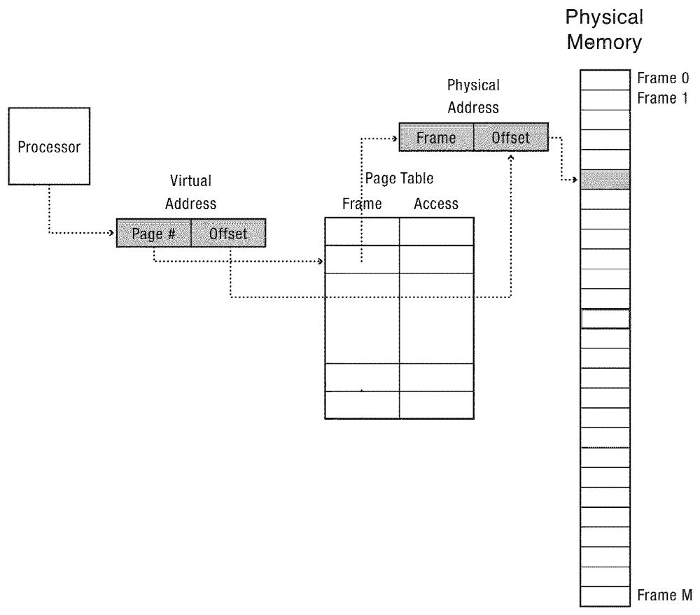
PTR

Slide 44
二、地址变换机构
1、基本地址变换机构
页表一般存放在内存中，每个进程一个
页表的始址和页表的长度存放在进程PCB中
在进程执行时，页表的始址和页表的长度送入页表寄存器PTR

Slide 45
二、地址变换机构
1、基本地址变换机构
当进程要访问某个逻辑地址时，分页地址机构自动将逻辑地址分为页号与页内地址
如果页号大于页表长度，越界错误
将页表始址与页号和页表项长度的乘积相加，得页表中位置
从页表中相应位置，得到物理块号，送入物理地址寄存器的内存物理块字段中
将逻辑地址的页内地址部分送入物理地址寄存器的块内地址字段中
越界
页表寄存器PTR
页表始址
页表长度
>
页号(2)
页内地址
+
页号 块号
0
1
2
3
：
p
物理块地址
块内地址
物理地址
页表
虚页号不需要单独记录，而是作为页表索引

Slide 46
二、地址变换机构
1、基本地址变换机构
举例：
有一基本分页存储管理系统，页面大小为1024B，地址长度为16位，请问该系统共有多少内存块？写出逻辑地址8230H的页号和页内地址；如果该页对应的内存块号为18H，求该逻辑地址对应的物理地址。
Notes:
逻辑地址最大块数？物理地址的块数？
系统所有逻辑地址的块号？

Slide 47
二、地址变换机构
1、基本地址变换机构
⑴、系统地址长度为16位；
现每页大小为1024B = 2¹⁰B，即页内地址占10位；
因此系统中可表示页（块）码的位数为：16-10=6位，即系统中内存块数为：2⁶ = 64（块）。
⑵、逻辑地址8230H展开成二进制为：1000,0010,0011,0000B
页内地址占后10位，其余高位为页号；
因此，页内地址为：10,0011,0000 = 230H；
页号为：10,0000 = 20H。
⑶、现该页对应的内存块号为18H，表示成二进制为：0001,1000B；
块内地址与页内地址相同，即：10,0011,0000；
将内存块号与块内地址合并后，得：0110,00 10,0011,0000B = 6230H。
Notes:
再次回顾关于地址变换中的访问细节。画图分成CPU和内存（分成页面，页表也在内存中）
与连续分配的最好的“动态分区”比较，其利用率更高（只在最后一个页面有浪费）
利用率无疑是提高了，但是问题就是访问速度下降了。

Slide 48
二、地址变换机构
1、基本地址变换机构
缺点： 访问一次逻辑地址，必须两次访问内存
第一次访问内存(即访问页表)为取得逻辑地址对应的内存物理地址
第二次访问内存为取得逻辑地址中的数据
Notes:
---

Slide 49
二、地址变换机构
2、具有快表的地址变换机构
快表：具有并行查寻能力的特殊高速存储器，也称为“联想存储器”
快表的查找速度一般为内存访问的数倍，如快表访问一次费时20ns，而内存可能需要100ns
将部分页表内容放在快表中，将可以节省从逻辑地址到物理地址的映射时间
Notes:
联想存储器的工作模式的解释。
页表整体存放在快表中？
如果只存部分，那么到底存的是谁，需要的时候怎么转换？引出联想存储器。
结论是增加少量开销，但不是成倍的增加。
你是否考虑过不启用分页机制，例如实时系统？

Slide 50
二、地址变换机构
2、具有快表的地址变换机构
分页地址机构自动将逻辑地址分为页号与页内地址
越界检查
将页号送入快表中进行并行查找，如果从快表中找到所需页号，则将快表中对应的物理块号送物理地址寄存器
否则将页表始址与页号和页表项长度的乘积相加，得页表中位置，进而得到物理块号，送入物理地址寄存器的内存物理块字段中，同时送快表中
页内地址送入物理地址寄存器
越界
页表寄存器PTR
页表始址
页表长度
>
页号(2)
页内地址
+
页号 块号
输入寄存器
6
页号 块号
5
2
p
0
1
2
3
：
3
：
：
p
快表
物理块地址
块内地址
页表
物理地址
Notes:
画条线，将CPU内外分开
注意分析两个过程：快表命中/块表不命中

Slide 51
二、地址变换机构
2、具有快表的地址变换机构举例
快表访问时间为20ns，内存访问时间为100ns
如果由快表访问成功，需时120ns，否则为220ns
命中率
有效访问时间T
0%
T=0.0*120 + 1.0*220 = 220ns
50%
T=0.5*120 + 0.5*220 = 170ns
80%
T=0.8*120 + 0.2*220 = 140ns
90%
T=0.9*120 + 0.1*220 = 130ns
98%
T=0.98*120+0.02*220= 122ns
Notes:
根据前命中和不命中过程
先要补充存储体系的等效访问时间公式

Slide 52
二、地址变换机构
2、具有快表的地址变换机构举例
对快表的访问与对内存的访问同时进行
如果快表访问成功，需时120ns，否则为200ns
命中率
有效访问时间T
0%
T=0.0*120 + 1.0*200 = 200ns
50%
T=0.5*120 + 0.5*200 = 160ns
80%
T=0.8*120 + 0.2*200 = 136ns
90%
T=0.9*120 + 0.1*200 = 128ns
98%
T=0.98*120+0.02*200= 121.6ns

Slide 53
三、两级页表
1、一级页表存在的问题
当逻辑地址空间非常大（2³²-2⁶⁴）时，页表将变得非常大
如每个页面大小为4KB，逻辑地址空间为2³²时，需要2²⁰（即1M）页表项，每个页表项占用4个字节，每个进程共需要4MB页表(连续内存空间)
（页表的查找方式使得整个页表必须处于连续物理空间中）
Notes:
页表存在物理内存中，回顾42页页表的按号查找过程（从起点起顺序计算即可），指出其必须连续
4MB相对于32bit4GB空间而言似乎不大，
但是如果内存中有1024进程则需要4GB的页表空间

Slide 54
三、两级页表
2、两级页表操作方式
采用两级页表
将页表以离散方式放入内存
Notes:
两级页表→1避免使用连续空间以保存巨大的页表。2能节约页表总空间（未用的不记录）
关键在于可以省却许多没有用到的第二级页表。
1024个4KB大小的进程，使用一级页表光是页表就用完了4GB
反之1024*8KB页表+1024*4KB进程（一级页表项代表4MB）

Slide 55
三、两级页表
3、两级页表地址结构
采用外层页表、页表和页内地址三层结构
外层页表存放页表存放的位置
外层页号 外层页内地址 页内地址
p1
p2
d
31 22 21 12 11 0
Notes:
分成学校、年级、班三层概念
如果都已100人一个层级，在十进制数上可以直接切割位数
同样二进制以2的整数次访为层级大小，也可以按位数切割

Slide 56
三、两级页表
有一基本分页存储管理系统，内存块大小为4096Bytes，每个块号占用4个Bytes，如果页表也以离散方式放在内存(块)中，求采用两级页表，假如逻辑地址为123456H，求页内地址和外层页号。
外层页号 外层页内地址 页内地址
p1
p2
d
31 22 21 12 11 0

Slide 57
三、两级页表
每个内存块号占4Bytes，即每个页表项占4B
每个内存块大小为4096Bytes，
每个内存块可放下最多4096/4=1024个页表项

Slide 58
三、两级页表
4096占用12bits,即页内地址占12bits
1024占10bits，即外层页内地址占10bits
123456H=0001,0010,0011,0100,0101,0110b
页内地址=后12bits=0100,0101,0110b=456H
外层页号=(12+10)bits以上地址=00b=0H

Slide 59
三、两级页表
3、两级页表地址结构
外层页表
第0页页表
内存
0
1
2
:
n
1011
0
1
2
:
1
0
1
2
3
4
5
6
7
:
:
114
115
:
:
1468
1078
4
6
:
:
第1页页表
0
1
2
:
114
115
:
:
:
第n页页表
0
1
2
:
1468
:
:
1742
:
:
Notes:
解释一个4KB进程、8KB进程的分配情况
图中用墙头表示
此处再次提问，各个页表项里面保存的到底是深么东西？画出他们在物理内存中的布局情况
页表项数量和物理页大小有什么约束关系？
每个二级页表里面保存2048项行不行？
（可以，但是每夜页表需要分配连续的两个物理页，
造成了不能利用1个页面的空间，而这正是离散分配的出发初衷）

Slide 60
三、两级页表
4、两级页表地址变换机构
外层页号 外层页内地址 页内地址
p1
p2
d
31 22 21 12 11 0
外部页表寄存器
+
+
b
d
物理地址
外层页表
页表
Notes:
画图，进程A/B的访问过程

Slide 61
四、多级页表
当逻辑地址空间非常巨大（如2⁶⁴）时，页表将变得非常巨大
如每个页面大小为4KB，逻辑地址空间为2⁶⁴时，需要2⁵²（即4096T）页表项，每个页表项占用8个字节，每个进程共需要8*4096TB页表
必须分成更多级，如四级等
Notes:
如果逻辑地址非常巨大，页表浪费情况更严重，两级页不够要换成多级页表
但是好在无力空间的变化没有这么快，因此还是当前可以采用三级页表

Slide 62
一、分段
4.4 基本分段管理
分段是指将一个作业（进程）分成多个具有独立逻辑意义的自然段
如主程序段、数据段、堆栈段、子程序段等
每个段都是从0开始编址的一段连续空间
Notes:
分页离散分配方式，解决了内存空间浪费问题，同时避免了内存访问速度成倍的下降。
分段分配方式从另一个角度考虑问题。
分段是指地址上的概念，不仅仅是在一个连续的地址空间上进行划分。
也涉及逻辑地址和物理地址

Slide 63
二、分段存储管理的目的
从用户角度看，分段可以达到以下目的：
方便编程
分段共享
分段保护
动态链接
动态增长
Notes:
方便编程，对用户来说不方便，对编译器来说方便
分段共享，先问大家分页共享如何进行？
分段保护，提问分页保护如何进行？
动态增长？从何解释？

Slide 64
三、分段地址结构
作业（进程）由多个段组成
每个段（从0开始）独立编址
整个作业（进程）的地址是二维结构
每个段有一个唯一的名称；为实现方便，一般用段号来代表
分段地址结构为：
31 16 15 0
段号
段内地址
Notes:
即使在非分段方式中，我们也经常使用代码段、数据段等概念，
那个是使用上的概念，这里的分段式地址空间上的概念。
段0和段1没有任何必然联系，但是页0和页1确实相邻的!!

Slide 65
四、段表
段表记录进程每一段在内存中存放的(开始)地址及段的大小
内存
主程序段(0)
0
40
80
120
150
0
：
15K
段表
段号 段长 基址
子程序段(1)
0
1
2
3
15K
40K
(main)=15K
0
：
7K
7K
80K
数据段(2)
8K
120K
(x)=7K
0
：
8K
10K
150K
(D)=8K
堆栈段(3)
0
：
10K
(S)=10K
每个地址引用（变量或指令地址）都需要指出段号
Notes:
每个进程一个段表
进程的逻辑段，可以离散地分布在物理内存的不同空间中
注意，各个段之间没有任何直接关系

Slide 66
五、地址变换机构
当进程要访问某个逻辑地址时，先取得段号
如果段号大于段表长度，越界错误
将段表始址与段号和段表项长度的乘积相加，得段表中位置
从段表中相应位置，得到段的首址及段的长度
如段内地址大于段长度，越界错误
将段的内存首址与段内地址相加，得内存物理地址
越界
段表寄存器
段表始址
段表长度
>
段号(1)
段内地址
+
段表
段号 段长 基址
越界
>
0
1
2
3
15K
40K
7K
80K
+
8K
120K
10K
150K
物理地址

Slide 67
六、具有快表的地址变换机构
为了访问段内数据，必须两次访问内存
同样可以采用快表
将段表放入快表中
由于进程中，段的数目远比页的数目少，因此，所需要的段也比页面少，访问快表的命中率也比较高，因此，采用快表的分段地址变换，一般仅比常规内存访问慢10%-15%

Slide 68
七、信息共享
由于段是信息的逻辑单位，含有一组有意义的相对完整的信息
因此，多个作业（进程）共享同一个有独立意义的段是非常方便的，只需在各自的段表中，标上相同的段基址和段长度即可
如Windows中的动态链接库中的纯代码段，可同时被多个进程共享

Slide 69
七、信息共享
段表1
段号 段长 基址
主程序段M1(0)
内存
0
：
15K
0
40
80
120
180
0
1
2
3
15K
40K
数据段D1(1)
35K
80K
0
：
8K
8K
120K
(M1)=15K
子程序段S(2)
：
0
：
7K
段表2
段号 段长 基址
(S)=35K
主程序段M2(0)
(D1)=8K
0
：
10K
0
1
2
3
10K
180K
35K
80K
子程序段S(1)
：
(M2)=10K
0
：
7K
：

Slide 70
八、分页和分段的主要区别
页是信息的物理单位(满足系统管理的需要) 段是信息的逻辑单位(满足用户的需要)
页的大小固定（由系统决定） 段的大小不固定（由用户决定）
分页的作业（进程）地址是一维的
    （用户使用上是一维的，OS管理上是二维的）
分段的作业（进程）地址是二维的
    （用户使用上和OS管理上是二维的）
Notes:
相同点是地址变换过程相似。
很典型的软硬件结合完成一件工作的例子（体系结构里面的好材料）

Slide 71
九、段页式存储管理方式
由于段是由用户按编程需要设定的，因此其大小不固定
段需要连续分配内存空间，因此，同样存在连续分配存储管理方式中存在的缺点
结合段与页式管理的优点，既节省内存空间，提高内存分配的效率，又兼顾用户编程的需要

Slide 72
九、段页式存储管理方式
段页式系统是分段和分页原理的组合
    （在分段基础之上再进行分页）
先将用户作业（进程）分成若干具有一定逻辑意义的段，再将段分成大小固定的若干个页
段页式系统需要同时设置段表和页表
段表中不在存放段的物理起始地址，而是存放该段页表始址及页表大小
Notes:
段只在逻辑上是连续的，x86上将经过段变换的地址称为线性地址
原来是每个进程一个页表，现在是一个段就一个页表

Slide 73
十、段页式地址结构
段页式地址结构为：
段号(S) | 段内页号(p) | 页内地址(d)

Slide 74
十、段页式地址结构
地址映射：
内存
0
1
2
3
4
5
6
7
:
:
114
115
:
:
1468
段表寄存器
段表大小
段表始址
第0段页表
0
1
2
:
1
段表
4
6
:
:
0
1
2
10k 1011
:
8k 1078
第1段页表
0
1
2
:
114
:
:
115
:
:

Slide 75
十一、段页式地址变换机构
越界
当进程要访问某个逻辑地址时，先取得段号
如果段号大于段表长度，越界错误
将段表始址与段号相加，得段表中位置
从段表中相应位置，得到该段页表的首址
将段内页号与页表首址相加，得页表中位置
从页表中相应位置，得到物理块号p
将块号p与页内地址d组合成物理地址
段表寄存器
1 2 d
段表始址
段表长度
>
段号
段内页号
页内地址
+
页表
段表
段号 页表大小 页表始址
页号 块号
0
1
2
3
：
0
1
2
3
+
p
p
d
物理地址

Slide 76
其他段页结合思路：
X86/Linux将分段的功能放在了编译器和VMA管理之上，而放弃了CPU硬件的分段能力。

Slide 77
一、实存管理
4.5 虚拟存储
连续内存分配，基本分页、基本分段、基本段页式内存分配具有以下共性：
1、一次性
2、驻留性
具有一次性、驻留性的存储器管理方法称为实存管理
Notes:
前面虽然有地址变换，但是全部用户空间都有物理内存的支持
没有“对换功能”不能称为“虚存”
例如不能实现所需逻辑地址空间大于内存空间的情况。

Slide 78
一、实存管理
实存管理的缺点：
1、作业（进程）逻辑空间不能超过实际内存大小
2、同时存在的进程数目受限较大
即各进程总内存容量不超过物理内存容量

Slide 79
二、虚拟存储器
虚拟存储器是指对内存的虚拟，是一种实际并不存在的内存空间，它包括两个方面的概念：
1、一级存储器概念：将大容量的外存作为内存的直接延伸，对内存、外存（交换区）实施统一管理
2、作业（进程）地址空间概念：虚存统一编址，按需要将作业（进程）放在内存或外存上
Notes:
为了解决上述两个不足，虚存成为记帐式分配，映射后才有物理内存支持

Slide 80
三、虚拟存储器的特征
多次性：一个进程被分成多次调入内存运行
对换性：允许进程(部分内容)在运行过程中进行换进、换出 （物理内存—外存磁盘）
虚拟性：从逻辑上扩充内存容量
(容量上接近于外存，运行速度上接近于内存)

Slide 81
四、虚拟存储器系统
仅把作业（进程）的一部分装入内存便可运行作业（进程）的存储器系统
正在使用的那部分内容(代码及数据)称为活动集
虚拟存储器系统必须具有请求调入功能和置换功能，从而从逻辑上对内存容量进行扩充
按需调入、不足时将非活动集内容换出
Notes:
工作原理

Slide 82
五、虚拟存储器的容量
虚拟存储器的容量主要取决于：
1、计算机的地址结构
2、外存储器的空间

Slide 83
六、局部性原理
程序执行具有局部性特征，即在一较短时间内，程序的执行仅限于某个部分；访问的存储空间也局限于某个区域。

Slide 84
六、局部性原理
1、空间局部性：
一旦某个位置被访问了，那么它附近的位置很可能也要立即被访问
例如：
程序代码的顺序执行
对线性数据结构的访问或处理

Slide 85
六、局部性原理
2、时间局部性：
一旦某个位置被访问了，那么它往往很快会被再次访问
例如：
循环程序段的执行
子程序
堆栈、累积变量、计数器等

Slide 86
七、虚拟存储器管理策略
调入策略：什么时候把所需要的那部分进程实体从外存调入内存，主要有请求调入算法，先行调入算法
分配策略：把调入的进程实体如何放入内存，主要有页式和段式内存分配
淘汰策略：当内存空间不够时，决定换出哪些内存空间
Notes:
虚存实现：
在基本的离散分配之上，增强几个功能

Slide 87
一、页表机制
4.6 请求分页机制
页表是请求分页存储管理的主要数据结构
页表项结构：
状态位P：指示该页是否已调入内存
访问字段A：记录本页在一段时间内被访问的次数
修改位M：该页在调入内存后是否被修改过
外存地址：该页在外存中的位置，通常是物理块号
页号 | 物理块号 | 状态位P | 访问字段A | 修改位M | 外存地址
Notes:
页表项从原来的“地址变换”功能扩展到“虚存支持”
画图，程序顺序执行过程中，p/a/m的修改、作用

Slide 88
二、缺页中断机构
当需要访问的页面不在内存时，便产生一缺页中断
缺页中断与一般中断共同点：
1、保护CPU环境（中断现场）
2、分析中断原因
3、缺页中断处理
4、恢复CPU环境（中断现场）
Notes:
前一页画图例子中，缺页细节并未说清楚
缺页中断通常叫做“缺页异常”，解释异常和中断的差异

Slide 89
二、缺页中断机构
页号 内存
缺页中断与一般中断的区别：
1、缺页中断发生在指令执行过程中间
2、一条指令执行期间，可能发生多次缺页中断
0
1
2
3
4
5
指令
Copy A
To B
A
B
涉及6次缺页中断的指令

Slide 90
二、缺页中断机构
N
该页被修改过？
缺页中断处理
Y
将该页写回外存
缺页中断
从外存读缺页
保留中断现场
启动I/O硬件
从外存中找到缺页
将一页从外存读入内存
N
内存满否？
修改页表
Y
按算法选择一页换出
恢复中断现场
流程的理解需要与两个空间、页表、外存联系起来
Notes:
结合PCB将现场保存过程的展示
内存满的分支——〉体现出“虚拟”个作用，可以使用大于物理内存的逻辑空间
提问启动IO后应该干什么？提示效率

Slide 91
三、地址变换机构
分页地址机构自动将逻辑地址分为页号与页内地址
越界检查
将页号送入快表中进行并行查找，如果从快表中找到所需页号，则将快表中对应的物理块号送物理地址寄存器，并修改访问位和修改位
否则将页表始址与页号和页表项长度的乘积相加，得页表中位置
如果页面已在内存，修改快表；否则，调用缺页中断，从外存调入页面，并修改快表
从快表中得到内存块号，送入物理地址寄存器，并修改访问位和修改位
页内地址送入物理地址寄存器
越界
页表寄存器PTR
页表始址
页表长度
>
页号(2)
页内地址
+
页号 块号
输入寄存器
6
页号 块号
5
2
p
0
1
2
3
：
3
：
：
快表
p
Y
页在内存?
N
物理块地址
块内地址
缺页中断
物理地址
页表
Notes:
强调查表过程中有可能出现P=0缺页

Slide 92
四、页面分配
1、最小物理块数
保证进程正常运行所需要的最小物理块数
最小物理块数取决于指令格式、寻址方式
单字节、单地址指令且采用直接寻址，最少需2个物理块（指令和数据各一页）
2字节、2地址指令，最小需6个物理块

Slide 93
四、页面分配
2、固定页面分配
为进程分配固定个数的内存物理块，在运行期间不再改变
平均分配算法
将系统中所有可供分配的物理块，平均分配给各个进程
Notes:
强调此处指的是物理内存分配，不是用户进程空间的分配

Slide 94
四、页面分配
2、固定页面分配
按比例分配算法
将系统中所有可供分配的物理块，按进程大小（占页面数目）按比例分配物理块
考虑优先权的分配算法
将系统中所有可供分配的物理块分成两部分，一部分按比例分配给各进程；另一部分根据优先权，为优先权高的进程多分配物理块

Slide 95
四、页面分配
3、可变页面分配
为进程分配一定个数的内存物理块，在进程运行过程中，发生缺页中断时，再分配新的物理块
Notes:
隔离性和灵活性不同

Slide 96
四、页面分配
4、局部页面置换策略
缺页时，从本进程中，按一定算法，选择一页调出

Slide 97
四、页面分配
4、全局页面置换策略
缺页时，系统从空闲物理块中分配一物理块
如果没有新的空闲块，则从整个内存中按一定算法选择一页调出

Slide 98
四、页面分配
5、页面分配和置换策略
固定分配局部置换
可变分配局部置换
先在本进程页面中置换，缺页频繁时，系统增加分配内存块数；缺页很少时，系统减少分配内存块数
可变分配全局置换
Notes:
固定开销小，不能适应工作集差异；
可变分配局部置换，空闲进程空间不能被利用
可变分配全局替换能动态适应，但可能延长间歇性任务（交互性任务）的响应延迟；、
为何没有固定分配全局置换？

Slide 99
五、页面调入策略
1、何时调入页面
预调页策略 当发生缺页时，一次调入多个相邻页
请求调页策略 当发生缺页时，将缺页（1页）调入内存
Notes:
预调页和请求调页开销和性能差异

Slide 100
五、页面调入策略
2、何地调入页面
文件映射页，从文件中来
匿名页，从交换空间中来
解释完整的页面类型差异，区分文件影射和匿名影射空间的差异
Notes:
何地，解释清楚文件映射页和动态分配的页，
它们的去处如何确定（文件偏移、页表重用）
演示，查看/proc/PID/status Free /proc/PID/statm,
第一列 size:任务虚拟地址空间大小
第二列 Resident：正在使用的物理内存大小
第三列 Shared：共享页数
第四列 Trs：程序所拥有的可执行虚拟内存大小
第五列 Lrs：被映像倒任务的虚拟内存空间的库的大小
第六列 Drs：程序数据段和用户态的栈的大小
第七列 dt：脏页数量
先读，再写，说明为什麽要统计干净和脏页？

Slide 101
一、最佳页面置换算法
4.7 页面置换算法
选择被置换的页面，将是永不使用的页面，或最长时间不使用的页面
优点：可保证最低的缺页率
缺点：不可能真正实现，只可作为其它算法的评价参考

Slide 102
一、最佳页面置换算法
举例：
假定系统为进程固定分配三个物理块，且页面被访问顺序为：
7, 0, 1, 2, 0, 3, 0, 4, 2, 3, 0, 3, 2, 1, 2, 0, 1, 7, 0, 1
７ | ７ | ７ | ２ | ２ | ２ | ２ | ２ | ２ | ２ | ２ | ２ | ２ | ２ | ２ | ２ | ２ | 7 | 7 | 7
 | ０ | ０ | ０ | ０ | ０ | ０ | ４ | ４ | ４ | ０ | ０ | ０ | ０ | ０ | ０ | ０ | 0 | 0 | 0
 |  | １ | １ | １ | ３ | ３ | ３ | ３ | ３ | ３ | ３ | ３ | １ | １ | １ | １ | 1 | 1 | 1
被置换的页 7 1 0 4 3 2
需要6次页面置换

Slide 103
二、先进先出（FIFO）页面置换算法
选择最先进入内存的页面，即选择在内存中驻留时间最长的页面予以淘汰
优点：算法简单
缺点：性能不佳

Slide 104
二、先进先出（FIFO）页面置换算法
举例：
假定系统为进程固定分配三个物理块，且页面被访问顺序为：
7, 0, 1, 2, 0, 3, 0, 4, 2, 3, 0, 3, 2, 1, 2, 0, 1, 7, 0, 1
７ | ７ | ７ | 2 | 2 | 2 | 2 | 4 | 4 | 4 | 0 | 0 | 0 | 0 | 0 | 0 | 0 | 7 | 7 | 7
 | ０ | ０ | 0 | 0 | 3 | 3 | 3 | 2 | 2 | 2 | 2 | 2 | 1 | 1 | 1 | 1 | 1 | 0 | 0
 |  | １ | 1 | 1 | 1 | 0 | 0 | 0 | 3 | 3 | 3 | 3 | 3 | 2 | 2 | 2 | 2 | 2 | 1
被置换的页 7 0 1 2 3 0 4 2 3 0 1 2
需要12次页面置换

Slide 105
三、最近最久未使用（LRU）页面置换算法
1、算法
选择最近最久未被使用的页面淘汰
优点：性能较好
缺点：需要较多的硬件支持

Slide 106
三、最近最久未使用（LRU）页面置换算法
2、举例：
假定系统为进程固定分配三个物理块，且页面被访问顺序为：
7, 0, 1, 2, 0, 3, 0, 4, 2, 3, 0, 3, 2, 1, 2, 0, 1, 7, 0, 1
７ | ７ | ７ | ２ | ２ | ２ | ２ | ４ | ４ | ４ | ０ | ０ | ０ | １ | １ | １ | １ | １ | １ | １
 | ０ | ０ | ０ | ０ | ０ | ０ | ０ | ０ | ３ | ３ | ３ | ３ | ３ | ３ | ０ | ０ | ０ | ０ | ０
 |  | １ | １ | １ | ３ | ３ | ３ | ２ | ２ | ２ | ２ | ２ | ２ | ２ | ２ | ２ | ７ | ７ | ７
被置换的页 7 1 2 3 0 4 0 3 2
需要9次页面置换

Slide 107
三、最近最久未使用（LRU）页面置换算法
3、硬件支持
LRU算法需要了解：
⑴、进程的各页面各有多久时间未被进程访问
⑵、如何快速找到最近最久未使用的页面
Notes:
历史访问信息的记录
排序查找最久页帧

Slide 108
三、最近最久未使用（LRU）页面置换算法
3、硬件支持
移位寄存器
⑴、采用移位寄存器记录每页的使用情况
⑵、数据格式：R=R_{n-1}R_{n-2}…R₂R₁R₀
⑶、页面被访问一次，最高位R_{n-1}置1，每隔一定时间，寄存器右移一位
⑷、R值最小的页面，是将被调出的页面

Slide 109
三、最近最久未使用（LRU）页面置换算法
3、硬件支持
移位寄存器举例
R
实页
R₇
R₆
R₅
R₄
R₃
R₂
R₁
R₀
1
0
1
0
1
0
0
1
0
2
1
0
1
0
1
1
0
0
3
0
0
0
0
0
1
0
0
4
0
1
1
0
1
0
1
1
5
1
1
0
1
0
1
1
0
6
0
0
1
0
1
0
1
1
7
0
0
0
0
0
1
1
1
8
0
1
1
0
1
1
0
1
Notes:
确定两个问题：
移位寄存器字长，
移位周期长短控制

Slide 110
三、最近最久未使用（LRU）页面置换算法
3、硬件支持
栈
⑴、采用特殊的栈来保存当前使用的各个页面的页面号
⑵、栈顶保留的是最新被访问的页
⑶、栈底保留的是最久未被访问的页

Slide 111
三、最近最久未使用（LRU）页面置换算法
3、硬件支持
栈举例
假定系统为进程固定分配三个物理块，且页面被访问顺序为：
7, 0, 1, 2, 0, 3, 0, 4, 2, 3, 0, 3, 2, 1, 2, 0, 1, 7, 0, 1
 |  | １ | ２ | ０ | ３ | ０ | ４ | ２ | ３ | ０ | ３ | ２ | １ | ２ | ０ | １ | ７ | ０ | １
 | ０ | ０ | １ | ２ | ０ | ３ | ０ | ４ | ２ | ３ | ０ | ３ | ２ | １ | ２ | ０ | １ | ７ | ０
７ | ７ | ７ | ０ | １ | ２ | ２ | ３ | ０ | ４ | ２ | ２ | ０ | ３ | ３ | １ | ２ | ０ | １ | ７
被置换的页
７
１
２
３
０
４
０
３
２

Slide 112
四、Clock置换算法
Clock置换算法是LRU算法的近似算法
Clock算法也称最近未用算法（NRC）
Clock算法中，设置1位访问位，记录页面是否被访问过（访问过为1，未访问为0）
Notes:
硬件开销大，实际上以一个访问位为历史记录，软件操作系统上加以配合完成
强调：
设置访问位是由硬件完成的

Slide 113
四、Clock置换算法
Clock置换算法实现原理
⑴、将内存所有页面用指针链成一个循环队列
⑵、Clock算法沿链查找页面
⑶、如果访问位为0，则换出
⑷、如果访问位为1，则将访问位复0；并继续沿链查找下一个页面，直到找到一个访问位为0的页面换出

Slide 114
四、Clock置换算法
Clock置换算法举例
块号
页面
访问位
指针
0
1
替换指针
查寻指针前进一步
2
4
1
3
页面访问位=0?
N
页面访问位置0
4
2
1
Y
5
选择页面淘汰
6
5
0
7
1
1
Notes:
分清楚两个操作：1）根据0位确定换出；2）扫描过程中对1位清零
如果没有后面的动作，一段时间后所有页帧都为1，无法分辨
正因为如此，1位仅代表上次清零到本次扫描检查之间的“历史”，很不足！！

Slide 115
四、Clock置换算法
Clock置换算法举例
在一个请求页式存储管理系统中，进程P共有5页，访问串为3，2，1，0，3，2，4，3，2，1，0，4时，试用CLOCK置换算法，计算当分配给该进程的内存块数为3时，访问过程中发生的页面置换过程及页面置换次数
3， 2， 1， 0， 3， 2， 4， 3， 2， 1， 0， 4
31 | 31 | 31 | 01 | 01 | 01 | 41 | 41 | 41 | 40 | 40 | 41
 | 21 | 21 | 20 | 31 | 31 | 30 | 31 | 31 | 11 | 11 | 11
 |  | 11 | 10 | 10 | 21 | 20 | 20 | 21 | 20 | 01 | 01
页面置换次数为6 3 2 1 0 3 2
Notes:
强调记录当前指针、和访问位的检查和清零
没有区分是否修改的特征（回顾前面编程例子所说脏页）
没有体现再次保留的机会

Slide 116
五、改进型Clock置换算法
改进型Clock置换算法除设置1位访问位(A)，还设置1位修改位（M）
将页面分成四类：
⑴、1类：A=0，M=0，最佳淘汰页
⑵、2类：A=0，M=1
⑶、3类：A=1，M=0
⑷、4类：A=1，M=1，最不应淘汰页

Slide 117
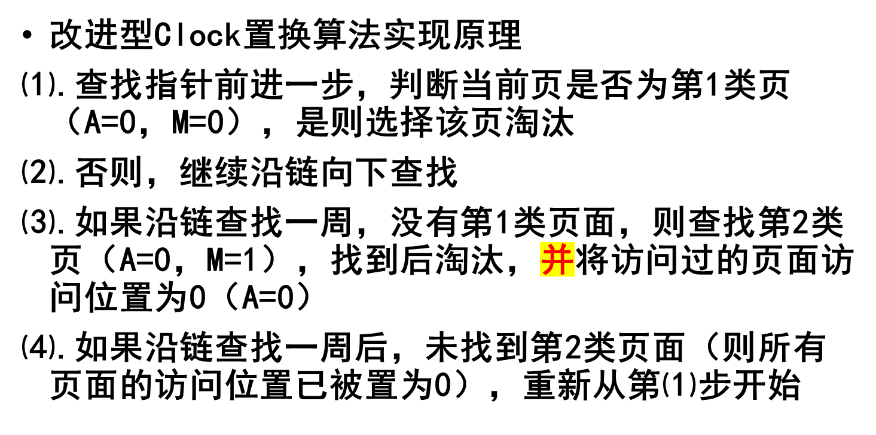
五、改进型Clock置换算法
Notes:
注意清零发生在第二编扫描的时候（无清零则无法分辨）

Slide 118
五、改进型Clock置换算法
改进型Clock置换算法举例
块号
页号
访问位
修改位
指针
块号
页号
访问位
修改位
指针
0
替换指针
0
替换指针
1
1
2
4
1
1
2
4
0
1
3
3
4
2
1
0
4
2
0
0
5
5
6
5
1
1
6
5
0
1
7
1
1
0
7
1
0
0
Notes:
板书，第二遍扫描

Slide 119
六、页面缓冲（PBA）换算法
场景：物理内存未完全用满前，管理空闲物理页——需要区分从未用过的和释放后的页
采用可变分配和局部置换方式，FIFO
当物理内存压力较高时，选择页面淘汰，以备其它进程使用；或释放内存而淘汰。
被淘汰的页面，如果已被修改，则放入已修改页面的链表尾部；否则，放入空闲链表尾部
空闲链表
…
已修改
页面链表
…
Notes:
前面的置换算法为考虑页帧可以再次使用的现象

Slide 120
六、页面缓冲（PBA）置换算法
放在空闲链表和修改链表中的页面，不一定立即被分配出去，因此，如果进程需要，还可以从空闲链表或修改链表中，将页面恢复使用
如果一个进程需要新的内存块，则从空闲链表中的前面，分配一个内存块；如果空闲链表中内存块分配完毕，则从已修改链表中，分配内存块（此时该被修改过的内存块必须先交换到外存，可以逐个或一批内存块交换到外存）
Notes:
已修改页的链表可以通过清洗回到磁盘而在此分配使用
------
总结整个请求分页：
处理器及其PTR、进程空间（多个）、进程空间中有效使用空间、页表（多个）、物理块页（一片连续/不连续）、影射关系（由页表决定，单核中一次只有一个生效）
1）从Bash创建进程8KB开始，创建进程数据和页表；
2）切换过去执行时才发生缺页，从页表指出的外存储读入并修改页表项；继续执行到第二个页（如法炮制）
3）分配1M虚存空间但不访问、逐个访问、提前访问加快速度
4）其他进程要求换出该进程的一个页面（置换算法生效的地方），文件页和交换页
5）进程内存共享、进程切换（调度算法其选择作用）中页表的作用（内核中的连续性、进程空间切换）

Slide 121
一、段表机制
4.8 请求分段管理机制
段表是请求分段存储管理的重要数据结构
段表项结构：
存取方式：执行、只读、读/写
访问字段A：记录本段在一段时间内被访问的次数
修改位M：本段在调入内存后是否被修改过
存在位P：指示本段是否已调入内存（即状态位）
外存地址：本段在外存中的位置，通常是起始盘块号
增补位：指示运行过程中是否进行过动态增长
段名 | 段长 | 基址 | 存取方式 | 访问字段A | 修改字段M | 存在位P | 增补位 | 外存地址

Slide 122
二、缺段中断机构
当需要访问的段不在内存时,便产生一缺段中断
与缺页中断的相同点：
⑴.缺段中断同样可能发生在指令执行过程中
⑵.一条指令执行期间，可能发生多次缺段中断
与缺页中断的不同点：
⑴.一条指令只可能存在于一个段中
⑵.一个（组）数据只可能存在于一个段中

Slide 123
二、缺段中断机构
缺段中断处理
阻塞请求进程
内存有合适的空闲区？
N
Y
空区总和满足要求？
从外存读入段
Y
N
修改段表及内存空区链
拼接
淘汰实段
唤醒请求进程

Slide 124
三、地址变换机构
访问[s][w]
W<=段长？
N
越界中断
Y
符合存取方式？
N
保护中断
Y
段在内存？
N
缺段中断
Y
修改访问字段，
如写访问，置修改位
生成物理地址

Slide 125
四、分段的共享与保护
1、共享段表
共享进程计数：记录共享的进程数
存取控制字段：进程不同，存取权限不同
段号

Slide 126
四、分段的共享与保护
2、共享段的分配与回收
分配：由第一个调用该共享段的进程请求系统分配
回收：由最后一个使用该共享段的进程请求系统回收

Slide 127
四、分段的共享与保护
3、分段保护
越界检查
存取控制检查：只读、只执行、读/写
环保护机构：
数据（由高向低）
调用（由低到高）
权限高
权限低
调用
数据访问

